Slide 1












Инвестиционный паспорт
Муниципальное образование
«Монастырщинский муниципальный округ»
Смоленской области
2026 год

Slide 2


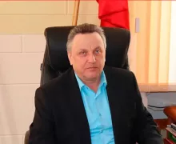

Фото
Монастырщинский
муниципальный округ
Смоленской
области
Обращение Главы муниципального образования
«Монастырщинский муниципальный округ»
Смоленской области
Дорогие друзья!
Администрация муниципального образования «Монастырщинский муниципальный округ» Смоленской области стремится к привлечению в экономику округа качественных капитальных ресурсов в объемах, обеспечивающих устойчивую стабильность отраслей, которые обладают преимуществами на внутреннем и внешнем рынке. Имеющийся потенциал позволяет создавать условия для развития сельского хозяйства, производства и экономического роста.
В настоящее время инвестиционные возможности и привлекательность получают все большую публичность и востребованность. Мы стараемся осуществлять сбалансированный подход к привлечению инвестиций по отраслям, территориям сельских поселений, категориям земель, природным ресурсам и иным значимым признакам.
Титов
Виктор Борисович
Поселок и округ являются перспективными для новых инвестиций, для развития экономики, социальной инфраструктуры и туризма.
Поддерживая официальные контакты и деловые отношения, мы заинтересованы в расширении партнерских связей на территории нашей страны и за рубежом.
Добро пожаловать в Монастырщинский округ!
2

Slide 3
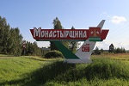

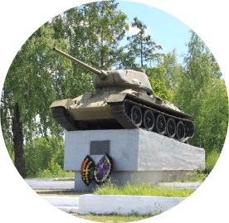
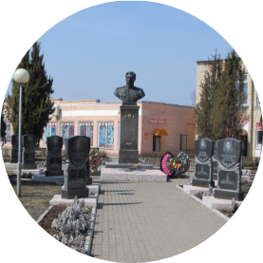
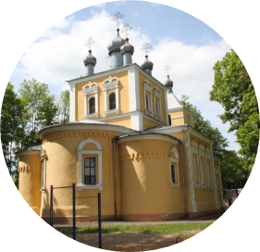
Монастырщинский
муниципальный округ
Смоленской области
Историческая справка
Свое название Монастырщина получила от появившегося здесь на рубеже XIII-XIV веков монастырского скита на том месте, где р. Вихра круто поворачивает на запад. Здесь были основаны таможня и торговая палата.
Монастырщина c 1619 г. входила в состав Речи Посполитой (Польша). В 1772 г. в составе Могилевской губернии отошла к России.
В 1908 году Монастырщина стала центром волости.
1390
1929
1965
2004
Первое упоминание о Монастырщине
Образование Монастырщинского района
Монастырщина -посёлок городского типа
Официальный статус муниципального образования «Монастырщинский муниципальный округ»
3

Slide 4
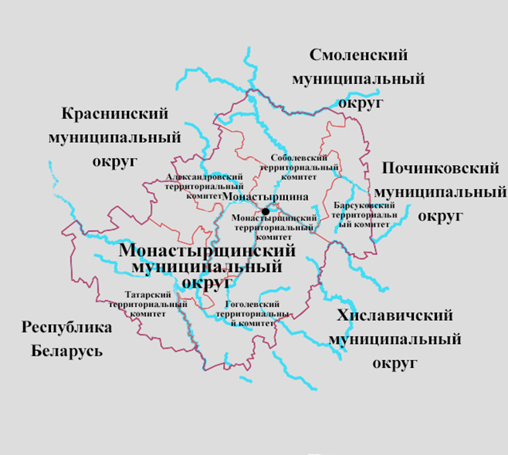


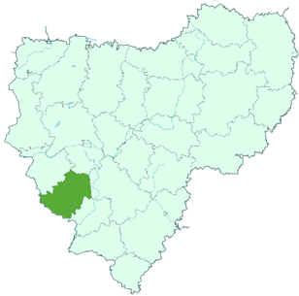
Монастырщинский
муниципальный
округ
Смоленской
области
Монастырщинский муниципальный округ
сегодня
Общая площадь
1514,27 кв. км
Население
7570тыс. чел.
4

Slide 5

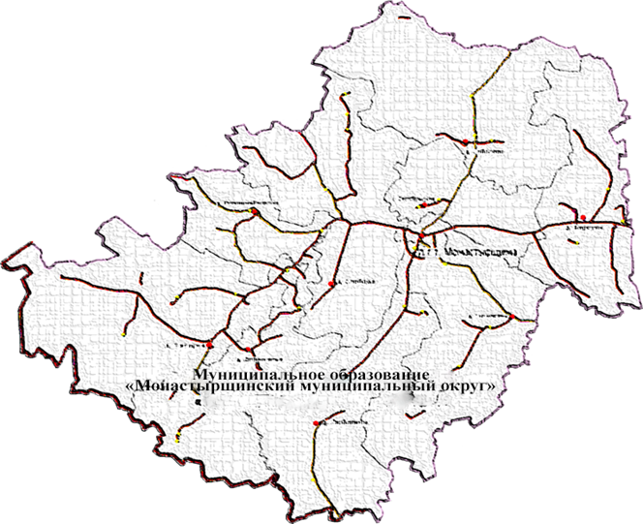




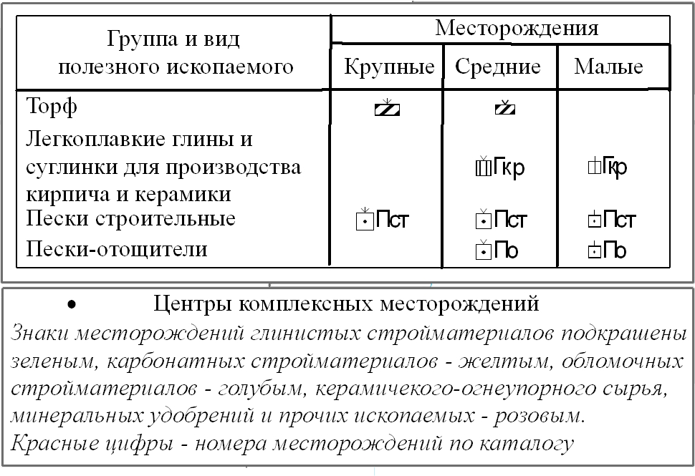

Монастырщинский
муниципальный
округ
Смоленской
области
Природные ресурсы
Большая часть территории муниципальный округа расположена в бассейне реки Вихры.
Монастырщинский муниципальный округ расположен на территории Смоленско- Краснинской возвышенности. Рельеф представлен, в основном, плоскими, слабоволнистыми равнинами с участками мореных всхолмлений, небольших холмов и ложбин.
Климат умеренно континентальный со сравнительно теплым летом и умеренно холодной зимой. Наиболее холодный месяц – январь, наиболее теплый – июль.
В муниципальный округе много месторождений торфа, (имеются залежи легкосплавной глины, известкового туфа (деревня Грачёво, Носково-2, Багрецы), сапропеля. Также имеются незначительные запасы песчано-гравийного материала.
5

Slide 6








Монастырщинский
муниципальный
округ
Смоленской
области
Социально-экономическое
развитие
Среднемесячная
заработная
плата
работников
Объем отгруженных товаров собственного производства, выполненных работ и услуг по всем видам экономической деятельности
Оборот
розничной
торговли
50,66
тыс. руб.
74,0%
1472,8млн. руб.
111,8%
к средне-
областному
уровню
0,00 .
к уровню к 2023 года
Уровень
безработицы
Динамика отчислений
0,82 %
2025 год
Объем доходов
Численность
трудоспособного
населения
566,4 млн. руб.
3981 тыс. чел.
Объем расходов
567,0 млн. руб.
6

Slide 7




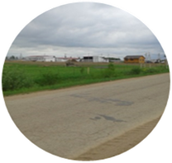

Монастырщинский
муниципальный
округ
Смоленской
области
Инвестиции
Объем инвестиций в основной капитал
Структура инвестиций в основной капитал
74,34
млн. руб.
4
Реализующийся
инвестиционный
проект
Строительство животноводческого комплекса ООО «Молагророст» 1500,0 млн. руб.
7

Slide 8



Монастырщинский
муниципальный
округ
Смоленской
области
Инвестиционный потенциал
Приоритетные направления инвестирования
Сельское хозяйство
Развитие молочно-мясного животноводства и сопутствующих высокотехнологических отраслей промышленной переработки.
Освоение залежных, неэффективно используемых земель.
Производство экологически чистой продукции (рыборазведение, овощеводство, садоводство), ориентированной на внутренний рынок.
Строительство
Жилищное строительство, в том числе льготное для молодых специалистов и многодетных семей.
Строительство жилья эконом-класса, отвечающего стандартам ценовой доступности, энергоэффективности и экологичности.
Промышленность
Развитие свободных площадей действующих предприятий.
Создание и развитие промышленных зон с концентрацией производственных мощностей, ориентированных на экспорт продукции.
Создание производств по переработке древесины и изделий из дерева.
Создание и развитие производства строительных материалов.
Создание и развитие швейного производства.
Создание и развитие производства по переработке сельскохозяйственной продукции.
8

Slide 9

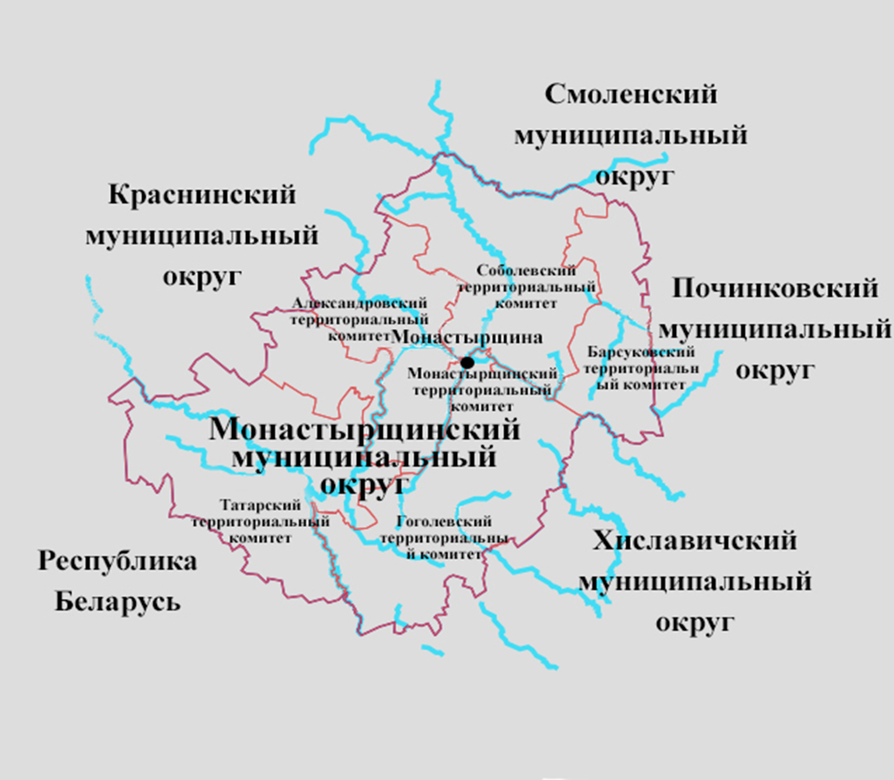







ИНВЕСТИЦИОННАЯ КАРТА
Площадки с/х
назначения
Площадки
промышленного
назначения
Туризм и отдых
9

Slide 10

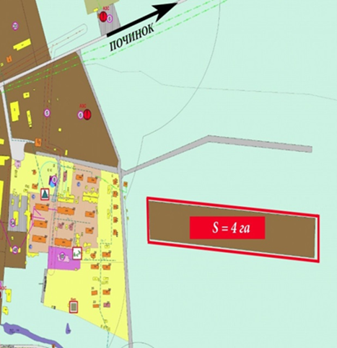
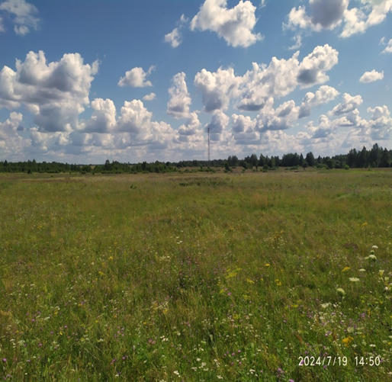
Монастырщинский
муниципальный округ
Смоленской
области
Инвестиционные площадки
Инвестиционная площадка № 67-12-01
Местоположение: Смоленская область, п. Монастырщина, территория бывшего аэропорта - расстояние до г. Москвы: 500 км; - расстояние до г. Смоленска: 50 км; - расстояние до п. Монастырщина: 1 км
Фото площадки (натуное)
Характеристика участка | Площадь | 4,0 га
 | Кадастровый номер | отсутствует
 | Категория земли | земли населенных пунктов
 | Форма собственности | Государственная не разграниченная
 | Приоритетное направление использования | промышленное
Инженерная инфраструктура | Электроснабжение | Центр питания ПС Монастырщина 110/35/10 на расстоянии 2,5 км по прямой до границы земельного участка. Сроки присоединения от 6 до 12 месяцев
 | Газоснабжение | Отсутствует.Тточка подключения на расстоянии 0,1 км ; сроки тех. присоединения – до 12 месяцев
 | Водоснабжение | точка подключения на расстоянии 0,1 км, сроки тех. присоединения 2-6 месяцев
 | Водоотведение | Отсутствует, осуществление тех. присоединения от 2 до 6 месяцев
Подъездные пути | асфальтная 2-х полосная дорога Монастырщина – Починок на расстоянии 0,3 км;
Условия предоставления | Аренда / Выкуп
10

Slide 11
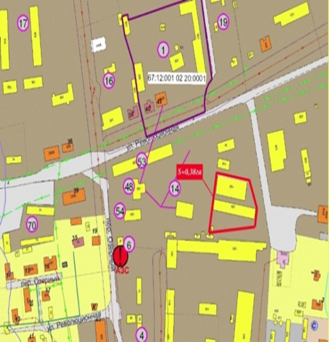
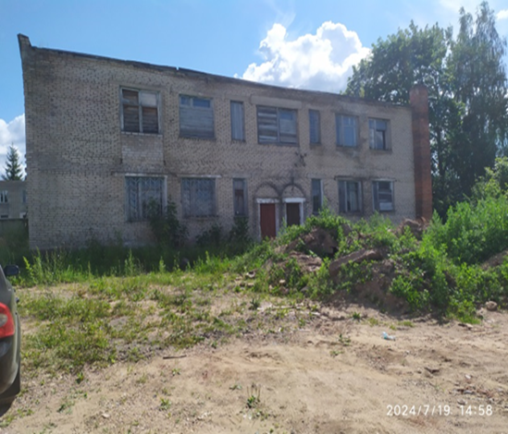
Монастырщинский
муниципальный округ
Смоленской
области
Инвестиционные площадки
Инвестиционная площадка 67-12-03
Местоположение: Смоленская область, Монастырщинский район, п. Монастырщина, ул. Революционная, д. 39; - расстояние до г. Москвы: 500 км; - расстояние до г. Смоленска: 50 км; - расстояние до п. Монастырщина: 0,8 км.
Характеристика участка | Площадь | 0,3 га
 | Кадастровый номер | 67:12:0010204:41
 | Категория земли | земли населенных пунктов
 | Форма собственности | муниципальная
 | Приоритетное направление использования | производственное
Инженерная инфраструктура | Электроснабжение | точка подключения на расстоянии 0,001 м; сроки тех. присоединения –12 месяцев (в зависимости от требуемой мощности); стоимость согласно сметной документации.
 | Газоснабжение | Точка подключения на расстоянии 0,01 км от участка; сроки тех. присоединения – 12 месяцев
 | Водоснабжение | точка подключения в 20 м от участка; сроки тех. присоединения 2-6 месяцев
 | Водоотведение | строительство локальных очистных сооружений
Подъездные пути | асфальтная 2-х полосная дорога на расстоянии 0,1 км
Условия предоставления | Аренда / Выкуп
11

Slide 12
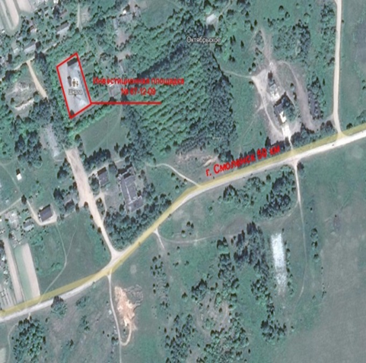
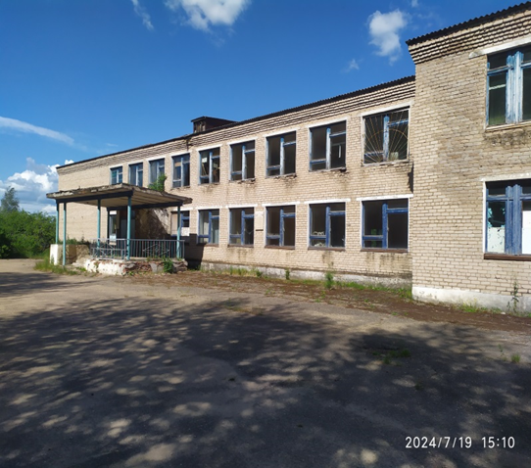
Монастырщинский
муниципальный округ
Смоленской
области
Инвестиционные площадки
Инвестиционная площадка № 67-12-04
Местоположение: Смоленская область, Монастырщинский р-он, п. Октябрьское, д.б/н - расстояние до г. Москвы: 492 км; - расстояние до г. Смоленска: 42 км; - расстояние до центра п. Монастырщина: 8 км.
Фото площадки (натурное)
Характеристика участка | Площадь | 0,3га (площадь подлежит уточнению по результатам межевания)
 | Кадастровый номер | отсутствует
 | Категория земли | земли населенных пунктов
 | Форма собственности | муниципальная
 | Приоритетное направление использования | производственная деятельность
Инженерная инфраструктура | Электроснабжение | точка подключения на расстоянии 50 м; максимальная мощность 0,4 кВт; сроки тех. присоединения – 6-12 месяцев, в зависимости от требуемой мощности
 | Газоснабжение | на расстоянии 0,01 км от участка; сроки тех. присоединения – до 12 месяцев
 | Водоснабжение | точка подключения на расстоянии 50 м от участка; сроки тех. присоединения 2-6 месяцев
 | Водоотведение | строительство локальных очистных сооружений
Подъездные пути | асфальтная 2-х полосная дорога п.Октябрьское-д. Слобода – 4 км асфальтная 2-х полосная дорога Монастырщина – Смоленск - 2 км
Условия предоставления | Аренда / Выкуп
12

Slide 13
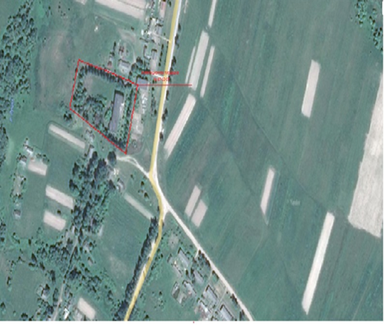
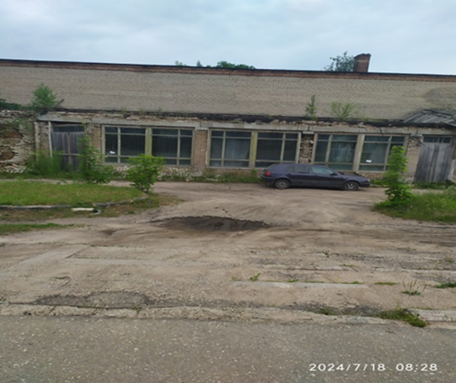
Монастырщинский
муниципальный округ
Смоленской
области
Инвестиционные площадки
Инвестиционная площадка № 67-12-09
Местоположение: Смоленская область, п. Монастырщина, ул. Ленинская, д. 46; 67:12:0010434:44 расстояние до г. Москва - 464 км. расстояние до г. Смоленск - 50 км. расстояние до г. Починок - 53 км.
Характеристика участка | Площадь | 3,10га (площадь подлежит уточнению по результатам межевания)
 | Кадастровый номер | 67:12:0010434:44
 | Категория земли | земли населенных пунктов
 | Форма собственности | муниципальная
 | Приоритетное направление использования | для размещения общественно-деловых объектов
Инженерная инфраструктура | Электроснабжение | -точка подключения электроснабжения в 20 м от участка; сроки технологического присоединения - 6 -12 месяцев
 | Газоснабжение | точка подключения в 40 м от участка(труба диаметром 110 мм)
 | Водоснабжение | точка подключения водоснабжения в 20 м. от участка; -сроки технологического присоединения – 2-6 месяцев;
 | Водоотведение | строительство локальных очистных сооружений
Подъездные пути | асфальтная 2-х полосная дорога Монастырщина – Починок на расстояние 0,3км асфальтная 2-х полосная дорога Монастырщина – Смоленск на расстояние 1,3км
Условия предоставления | Аренда / Выкуп
13

Slide 14





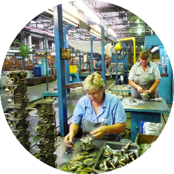
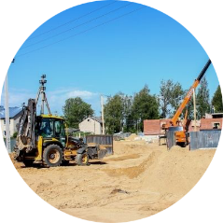



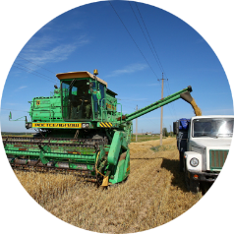

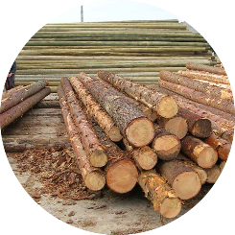

Монастырщинский
Муниципальный
округ
Смоленской
области
Малое предпринимательство
Число субъектов
малого и среднего
предпринимательства
Структура субъектов малого и среднего предпринимательства по сферам деятельности
209
По видам деятельности:
9
58
Строительсьво
Перевозки грузов
77
24
4
28
Оптовая и розничная торговля
Сельское хозяйство
Заготовка и
переработка
древесины
Прочие
виды
14

Slide 15





Монастырщинский
муниципальный
округ
Смоленской
области
Государственная поддержка субъектов малого и
среднего предпринимательства
Смоленской области
Государственная поддержка субъектов малого и
среднего бизнеса Смоленской области
Реализация государственной политики в сфере развития малого и среднего предпринимательства осуществляется в рамках областной государственной программы
«Экономическое развитие Смоленской области, включая создание благоприятного предпринимательского и инвестиционного климата».
Предоставление Смоленским областным Фондом поддержки предпринимательства микрозаймов субъектам МСП по ставке от 5% годовых
Возмещение субъектам МСП затрат на уплату первого взноса (аванса) по договорам лизинга оборудования с российскими лизинговыми организациями до 7 млн. рублей
Региональный центр «Мой бизнес»
Консультационно-информационная и образовательная помощь субъектам предпринимательства Смоленской области
Предоставление субсидий в рамках реализации грантовой программы «Первый старт»
до 500 тысяч рублей
Министерство инвестиционного развития Смоленской области
214014, г. Смоленск, ул. Энгельса, д. 23
Сайт: dep-invest.admin-smolensk.ru
E-mail: dep@smolinvest.com
Министерство
15

Slide 16






Монастырщинский
муниципальный
округ
Смоленской
области
Промышленный комплекс
Число предприятий
Производство и распределение воды, электроэнергии и газа
1
14,99 млн. руб.
Численность
работающих
МУП «Монастырщинские коммунальные системы»
36 чел.
16

Slide 17













Монастырщинский
муниципальный
округ
Смоленской
области
Сельское хозяйство
Производство основных видов продукции во всех категориях хозяйств
Число
предприятий
21200
тонн
4860
тонн
-670
тонн
18
зерно
картофель
овощи
Структура сельского хозяйства
7640
тонн
1824
шт
2690
тонн
молоко
яйцо
мясо скота и птицы
Основные задачи на период до 2026 года
Стимулирование инновационной деятельности и инновационного развития агропромышленного комплекса
Вовлечение в оборот неиспользуемых земель сельскохозяйственного назначения
Открытие агропредприятий СППК
17

Slide 18



Монастырщинский
муниципальный
округ
Смоленской
области
Государственная поддержка
агропромышленного комплекса
Растениеводство
Техническая модернизация
Поддержка малого агробизнеса
Субсидия на производство и реализацию зерновых культур;
Субсидия на стимулирование увеличения производства картофеля и овощей;
Субсидия на закладку и (или) уход за многолетними насаждениями;
Субсидия на поддержку производства льна-долгунца и (или) технической конопли;
Субсидия на проведение комплекса агротехнологических работ в отношении посевных площадей, занятых льном-долгунцом и (или) технической коноплей;
Субсидия на проведение комплекса агротехнологических работ на посевных площадях, занятых зерновыми и (или) зернобобовыми культурами;
Субсидия на проведение комплекса агротехнологических работ в отношении посевных площадей, занятых масличными культурами;
Субсидия на производство и реализацию продукции переработки плодов, ягод, дикорастущих растений.
Субсидия на приобретение сельскохозяйственной, промышленной техники для производства сельскохозяйственной продукции;
Субсидия на уплату первоначального взноса (аванса) по договорам финансовой аренды (лизинга) техники;
Субсидия на уплату лизинговых платежей;
Субсидия на приобретение и ввод в промышленную эксплуатацию маркировочного оборудования для внедрения обязательной маркировки отдельных видов молочной продукции;
Субсидия на возмещение части затрат на приобретение оборудования в целях осуществления основного вида деятельности;
Гранты на реализацию комплексных научно-технических проектов в агропромышленном комплексе.
Субсидия крестьянским (фермерским) хозяйствам на возмещение части затрат на развитие крестьянского (фермерского) хозяйства;
Гранты крестьянским (фермерским) хозяйствам, в том числе созданным участниками и ветеранами специальной военной операции, на развитие крестьянского (фермерского) хозяйства;
Субсидия сельскохозяйственным потребительским кооперативам на возмещение части затрат, связанных с их развитием;
Гранты сельскохозяйственным потребительским кооперативам на развитие сельскохозяйственного потребительского кооператива;
Субсидия на возмещение части затрат, связанных с производством и реализацией хлеба и хлебобулочных изделий;
Субсидия на финансовое обеспечение части затрат, связанных с реализацией проекта по внедрению газопоршневой установки.
Животноводство
Создание и модернизация объектов АПК
Страхование в АПК
Субсидия на повышение продуктивности в молочном скотоводстве;
Субсидия на производство и реализацию молока;
Субсидия на поддержку племенного животноводства;
Субсидия на приобретение племенного молодняка;
Субсидия на возмещение части затрат на реализованную товарную рыбу, произведенную в Смоленской области.
Субсидия на уплату страховой премии, начисленной по договору сельскохозяйственного страхования в области растениеводства, и (или) животноводства, и (или) товарной аквакультуры (товарного рыбоводства)
Субсидия на создание и (или) модернизацию объектов агропромышленного комплекса;
Субсидия на создание объектов для хранения льнотресты.
Министерство
18

Slide 19

Монастырщинский
муниципальный
округ
Смоленской
области
Государственная поддержка
агропромышленного комплекса
Вовлечение в оборот земель сельхозназначения и развитие мелиоративного комплекса
Развитие сельских территорий
Кадры в АПК
1. Субсидия для софинансирования расходов бюджетов муниципальных образований Смоленской области на строительство (приобретение) жилого помещения (жилого дома) на сельских территориях, территориях опорных населенных пунктов, предоставляемого гражданам Российской Федерации, проживающим на сельских территориях, территориях опорных населенных пунктов, по договору найма жилого помещения;
2. Субсидия для софинансирования расходов бюджетов муниципальных образований Смоленской области на реализацию мероприятий по благоустройству сельских территорий;
3. Субсидия для софинансирования расходов бюджетов муниципальных образований Смоленской области на реализацию долгосрочных планов социально-экономического развития сельских агломераций.
Субсидии сельскохозяйственным товаропроизводителям (кроме граждан, ведущих личное подсобное хозяйство) на возмещение части затрат, связанных с обеспечением квалифицированными специалистами по направления:
оплаты труда и проживания студентов, привлеченных для прохождения практики;
по заключенным ученическим и целевым договорам;
стимулирующих выплат квалифицированным работникам;
созданием агротехнологических классов в общеобразовательных организациях.
Субсидия на возмещение части затрат на проведение культуртехнических мероприятий на выбывших сельскохозяйственных угодьях, вовлекаемых в сельскохозяйственный оборот;
Субсидия на проведение мероприятий в области известкования кислых почв на пашне;
Субсидии бюджетам муниципальных образований на подготовку проектов межевания земельных участков и на проведение кадастровых работ.
Социальные выплаты
Выплата единовременного областного государственного пособия молодым специалистам, являющимся гражданами Российской Федерации, работающим в сельскохозяйственных организациях, крестьянских (фермерских) хозяйствах, областных государственных организациях ветеринарии, у индивидуальных предпринимателей;
Предоставление ежемесячных выплат молодым специалистам, работающим в сельскохозяйственных организациях, крестьянских (фермерских) хозяйствах и у индивидуальных предпринимателей.
Министерство
19

Slide 20
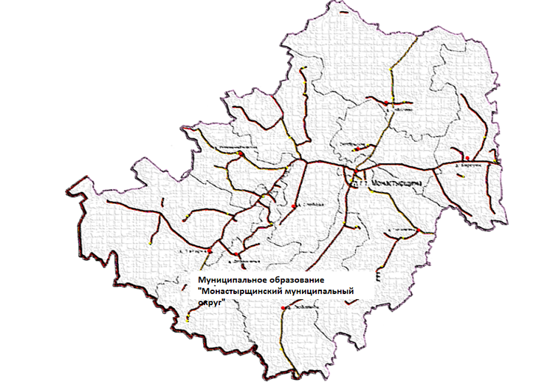








Монастырщинский
муниципальный
округ
Смоленской
области
Транспорт
1262,6
км
км
Общая протяженность дорог
4 автодороги регионального
значения:
Смоленск-Русилово-Упокой-Монастырщина
Монастырщина-Любавичи–Дубровка–граница республики Беларусь
Хиславичи-Монастырщина
339 км грунтовые
268 км асфальтобетонные
Автодороги в
муниципальной
собственности:
292,2 км прочие
20

Slide 21









Монастырщинский
муниципальный
округ
Смоленской
области
Связь
1
организация, оказывающая услуги связи
ПАО «Ростелеком»
16
4
оператора сотой связи
почтовых отделений связи
«МТС»
«Билайн»
«Теле-2»
«Мегафон»
Активно работает
сеть Интернет,
спутниковое телевидение,
эфирное радио
21

Slide 22





Монастырщинский
муниципальный
округ
Смоленской
области
Строительство
Социальная сфера
Общая площадь
жилищного фонда
В рамках национального проекта «Жилье и городская среда» Федерального проекта «Формирование комфортной городской среды» проведены работы по благоустройству придомовой территории по ул. Юбилейная, д. 21. Ведется ремонт и благоустройство центральной улицы п. Монастырщина ул. Советской.
Выполнены работы по ремонту улично-дорожной сети в п. Монастырщина и сельских населенных пунктов муниципального округа.
Реализуются мероприятия региональной программы по ремонту общего имущества в многоквартирных домах.
319,73
тыс. кв. м
98,7 %
к уровню 2023 года
Количество введенного
в эксплуатацию жилья
Сфера образования
0,311 тыс.кв. м
В 1,5 р
к уровню 2023 года
В рамках национального проекта по модернизации школьных систем образования проведен ремонт МБОУ «Монастырщинская средняя школа им. А.И. Колдунова
22

Slide 23


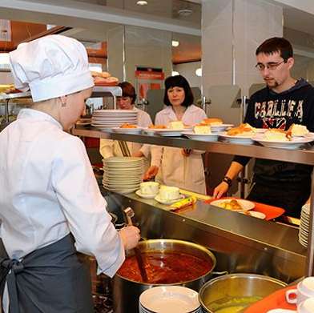





Монастырщинский
муниципальный
округ
Смоленской
области
Потребительский рынок товаров и услуг
Количество предприятий
розничной торговли
Общественное питание
13
71
Оборот розничной торговли
18
Бытовое обслуживание
1472,8
млн. руб.
Обеспеченность населения торговыми площадями
на 1 тыс. чел.
701,68
кв. м
23

Slide 24
Монастырщинский
муниципальный
округ
Смоленской
области
Финансовая деятельность
Структура доходов, млн. руб.
Финансовые организации, осуществляющие деятельность
Банки | Страховые компании
Дополнительное офис Смоленского отделения №8609/089 ПАО Сбербанк России | Страховое Акционерное общество «Военно-страховая компания» Филиал №4 ГУ Смоленского регионального отделения ФСС Медицинская страховая компания «Макс-М
24

Slide 25





Монастырщинский
муниципальный
округ
Смоленской
области
Образование
8
5
1
1
Муниципальные
образовательных
учреждений
Учреждения общего образования
Учреждения дошкольного образования
Учреждения дополнительного образования
Общее
образование
2 средние общеобразовательные школы
3 основных школы
Численность школьников
537чел.
2 филиала общеобразовательных школ
Дополнительное
образование
МБУДО «Детско-юношеская спортивная школа»
Центр внешкольной работы
Обучаются 305 чел.
Дошкольное
образование
1 детский сад
Численность 75 чел..
25

Slide 26






Монастырщинский
муниципальный
округ
Смоленской
области
Здравоохранение
Сеть медицинских учреждений
Фельдшерско-акушерский пункт | 17
Амбулатория | 2
ЦРБ | 1
52
21
чел.
28
чел.
Обеспеченность
медицинскими
работниками
(на 10 тыс. чел.)
Количество
коек
Численность
врачей в
округе
Поликлиника рассчитана на 150 посещений в смену.
При поликлинике работает дневной стационар на 13 коек.
Стационарная помощь оказывается на 22 койко-местах круглосуточного пребывания и 17койко-местах дневного пребывания в стационаре.
26
Notes:
10

Slide 27



Монастырщинский
муниципальный
округ
Смоленской
области
Спорт
Численность населения, занимающаяся физкультурой и спортом
3097еловек
80 спортивных объектов
Стадион «Юность»
Бассейн
Спортивные залы
1 спортивная школа
МБУДО «Монастырщинская детско-юношеская спортивная школа»
В 2025 г. проведено
28 спортивно-массовых мероприятий
27

Slide 28


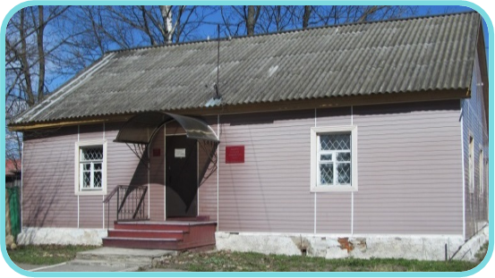
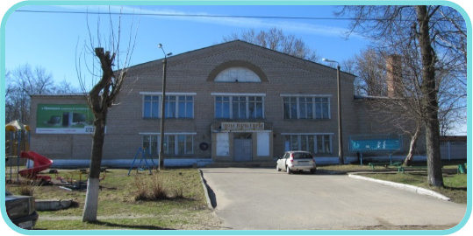


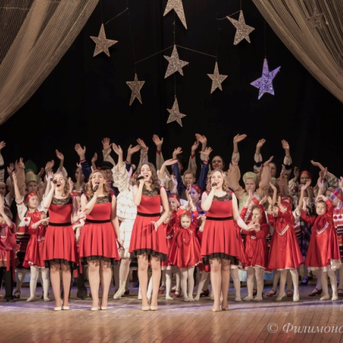

Монастырщинский
муниципальный
округ
Смоленской
области
Культура
Районный Дом Культуры
1
Городской парк
1
МБУК «Монастырщинский районный историко-краеведческий музей»
Музеи
24
В 2025 г. проведено
3264 мероприятия в сфере культуры
Клубные учреждения
В 115 клубных формированиях занимаются 842 человека
18
В библиотеках зарегистрировано 7203 читателей,
книговыдача 169527 экземпляров
Библиотеки
28

Slide 29

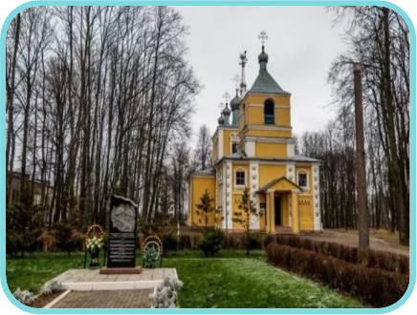
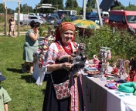

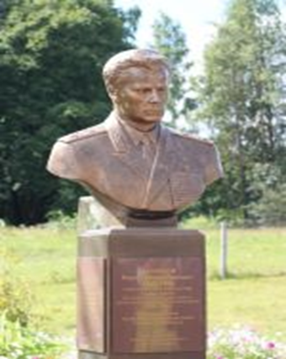
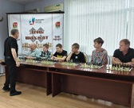
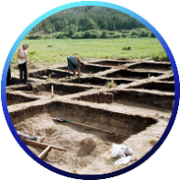








Монастырщинский
муниципальный округ
Смоленской
области
Туризм
Церковь Успения Пресвятой Богородицы
Фестиваль
«Макушка лета»
1
Средства размещения
34
Объекты культурного наследия
29
Событийный туризм
Объекты археологического наследия
Приоритетные направления:
Февраль - «Проводы зимы»
Культурно-
познавательный
2
Июль - Этно-фестиваль «Макушка лета»
Рекреационный
Июль - Шахматный турнир
Религиозный
Церкви
Сельский и
экологический
29

Slide 30
Монастырщинский
муниципальный
округ
Смоленской
области
SWOT-анализ
Сильные стороны S | • выгодное географическое положение; • запасы сырья – лес, торф, глина, песчано-гравийной смеси; • наличие комплекса культурно-исторических ценностей; • близость с Республикой Беларусь; • экологически чистые территории.
Слабые стороны W | • вытеснение продукции предприятий области продукцией иностранного производства; • дефицит высококвалифицированных кадров; • отсутствие бизнес-инкубаторов и технопарков; • отсутствие железнодорожного сообщения.
Возможности O | • развитие туризма: рыболовство, охота; • вовлечение в сельхозпроизводство неиспользуемых угодий; • строительство промышленных предприятий; • развитие сельскохозяйственных производств.
Угрозы T | демографическое старение населения; отток из округа способной творческой молодежи.
30

Slide 31

Монастырщинский
муниципальный округ
Смоленской
области
Контакты
ГЛАВА МУНИЦИПАЛЬНОГО ОБРАЗОВАНИЯ
«МОНАСТЫРЩИНСКИЙ МУНИЦИПАЛЬНЫЙ ОКРУГ» СМОЛЕНСКОЙ ОБЛАСТИ:
Министерство инвестиционного развития Смоленской области:
Титов
Виктор Борисович
Телефон: (48148) 4-05-66
E-mail: monast@admin-smolensk.ru
Сайт: monast.admin-smolensk.ru
Телефон: (4812) 20-55-20
Факс: (4812) 20-55-39
E-mail: : dep@smolinvest.com
Сайт: dep-invest.admin-smolensk.ru
ЗАМЕСТИТЕЛЬ ГЛАВЫ МУНИЦИПАЛЬНОГО ОБРАЗОВАНИЯ
«МОНАСТЫРЩИНСКИЙ МУНИЦИПАЛЬНЫЙ ОКРУГ» СМОЛЕНСКОЙ ОБЛАСТИ:
ООО «Корпорация инвестиционного развития»:
Телефон: (4812) 77-00-22
E-mail: smolregion67@yandex.ru
Сайт: corp.smolinvest.com
Горелов Александр Александрович
Телефон: (48148) 4-12-44
E-mail: monast_gorelov_aa@mail.ru
31

